Slide 1
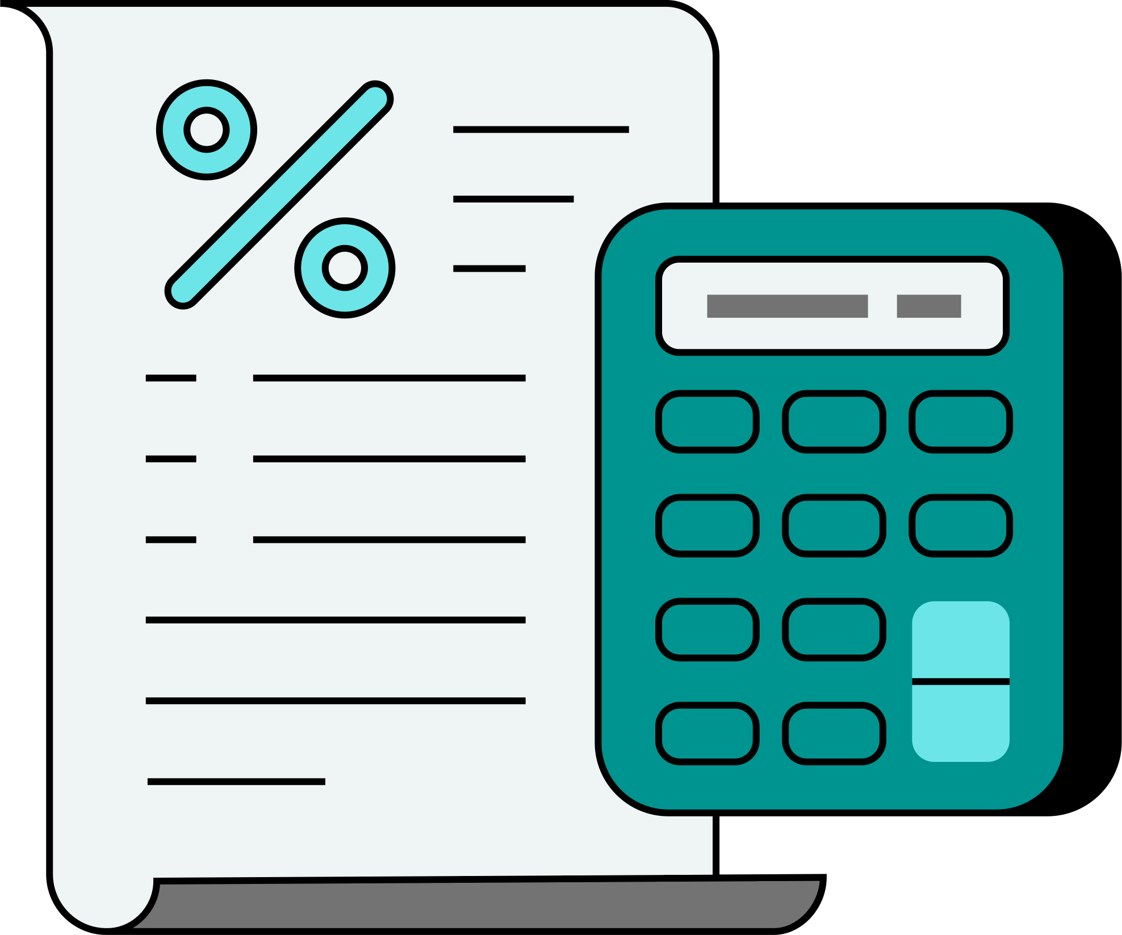
COSTOS Y PRESUPUESTOS
Sistema Presupuestario
Nicolás Abadía, Agustina Fishman, Bruno Isola, Tomás Infantino, Sofía Sampedro y Felipe Sarmiento

Slide 2




¿Qué es un presupuesto?
Integra
Operaciones
y
Recursos
Objetivos
Coordina

Slide 3
Ciclo de planificación
Planificación estratégica
Planificación operacional
Sistema presupuestario

Slide 4

Elaboración
Descendente
o
Centralizada
Ascendente
o
Descentralizada

Slide 5
Aprobación
Presupuestos
por área
Aceptar
Presupuesto general
Cuadro de resultados
de proforma
Balance general
de proforma
Rechazar
Presupuesto consolidado
de la empresa
Aceptación

Slide 6
Objetivos
Coordinación de actividades
Medio de control
Ayuda a identificar problemas
Cuantifica y planifica objetivos

Slide 7
Técnicas de presupuestación
Presupuesto rígido
Presupuesto flexible
Presupuesto base cero
Presupuesto maestro

Slide 8

Sistema Presupuestario
Presupuesto de Ventas
Presupuesto Operativo
Presupuesto de Produccion
Presupuesto de Compras
Presupuesto de Gastos
Presupuesto de Inversiones
Compra de Bienes de Uso
Sistema Presupuestario
Presupuesto Financiero
De Ingresos
De Egresos
Estados de Sintesis
Cuadro de resultados proforma
Balance general Proforma

Slide 9
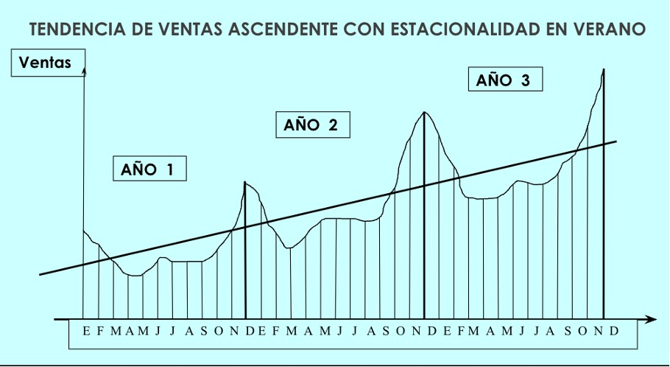
Presupuesto de Ventas
1- Pronostico de Ventas o Plan de Ventas
-Variables Externas
-Variables Internas

Slide 10
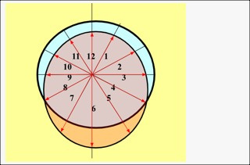
Presupuesto de Ventas
2- Programa de Ventas (Estacionalidades)

Slide 11
Presupuesto de Ventas
3- Plan de Fabricacion
Stock al inicio del período + Cantidad a producir (plan de fabricación)
= Cantidad a vender (Plan de ventas) + Stock al final del período

Slide 12
Sistema Presupuestario
Presupuesto de Ventas
Presupuesto Operativo
Presupuesto de Produccion
Presupuesto de Compras
Presupuesto de Gastos
Presupuesto de Inversiones
Compra de Bienes de Uso
Sistema Presupuestario
Presupuesto Financiero
De Ingresos
De Egresos
Estados de Sintesis
Cuadro de resultados proforma
Balance general Proforma

Slide 13
Presupuesto de produccion
Plan de producción
Estimación numero unidades producir
Punto partida → Presupuesto producción y compras
Programa de venta

Slide 14
Presupuesto de produccion
Presupuesto de producción
Valoración → Unidades monetarias
Técnicas de costeo →
Determinar costo unitario
- Costo Materia Prima
- Costo Mano de Obra Directa
- Gastos Indirectos de fabricación

Slide 15
Presupuesto de produccion
Presupuesto de materias primas
Depende Programa de producción
Tiene en cuenta cantidad materia prima → necesaria
- Consumo
- Compra
Stock de M. P. I + Presupuesto de Compras de M. P. = Presupuesto de Consumo de M. P. + Stock de M. P. F
Mano de Obra Indirecta
Gastos Generales
Amortizaciones
Materiales
Presupuesto de materias primas

Slide 16
Presupuesto de produccion
Presupuesto de Mano de Obra Directa
Depende Programa de producción
Verificar disponibilidad →
- Continua → Nuevo personal
- Puntuales → Horas extras/Personal temporal
Presupuesto de Mano de Obra Directa = Cant. Horas Hombre* Costo Hora Hombre

Slide 17
Presupuesto de produccion
Presupuesto de Mano de Obra Directa
Depende Programa de producción
Verificar disponibilidad →
- Continua → Nuevo personal
- Puntuales → Horas extras/Personal temporal
Presupuesto de Mano de Obra Directa = Cant. Horas Hombre* Costo Hora Hombre

Slide 18
Esquema Presupuestario
PRONOSTICO
NIVEL DE VENTA
PROGRAMA VENTA
PRESUPUESTO VENTA
Qvender* PV
(PV= Precio determinado)
NIVEL DE STOCK
PLAN PRODUCCION
PROGRAMA PRODUCCION
PRESUPUESTO PRODUCCION
Qproducir* Cu
(Cu=Costo predeterminado )

Slide 19
Sistema Presupuestario
Presupuesto de Ventas
Presupuesto Operativo
Presupuesto de Produccion
Presupuesto de Compras
Presupuesto de Gastos
Presupuesto de Inversiones
Compra de Bienes de Uso
Sistema Presupuestario
Presupuesto Financiero
De Ingresos
De Egresos
Estados de Sintesis
Cuadro de resultados proforma
Balance general Proforma

Slide 20
Presupuesto de compras
Depende Programa de producción
Planifica provisión →
Programa entrega → Plazo entrega, Costos ordenes de compra, Almacenamiento
Tener en cuenta a la hora orden de compra:
Quiebre Stock = Evitar quedarse sin stock
Stock seguridad = Eventualidades evitar quedarse sin stock
Stock medio = Permanece en almacén
Stock minimo = Determina hacer nuevo pedido
Stock maximo = Capacidad almacenamiento/ financiamiento
- Materia prima
- Material consumible
- Semielaborados

Slide 21
Sistema Presupuestario
Presupuesto de Ventas
Presupuesto Operativo
Presupuesto de Produccion
Presupuesto de Compras
Presupuesto de Gastos
Presupuesto de Inversiones
Compra de Bienes de Uso
Sistema Presupuestario
Presupuesto Financiero
De Ingresos
De Egresos
Estados de Sintesis
Cuadro de resultados proforma
Balance general Proforma

Slide 22
Presupuesto de gastos
Presupuesto Gastos Comercialización → Presupuesto venta
Presupuesto Gastos Expedición y Distribución → Almacenamiento, Distribución, Descuentos, Gasto Vendedores
Presupuesto Gastos Expedición y Distribución → Destinado a publicidad → Plan de Marketing

Slide 23
Sistema Presupuestario
Presupuesto de Ventas
Presupuesto Operativo
Presupuesto de Produccion
Presupuesto de Compras
Presupuesto de Gastos
Presupuesto de Inversiones
Compra de Bienes de Uso
Sistema Presupuestario
Presupuesto Financiero
De Ingresos
De Egresos
Estados de Sintesis
Cuadro de resultados proforma
Balance general Proforma

Slide 24
Presupuesto de Inversiones
Determina cuáles activos o inversiones son necesarios para que una empresa funcione de manera efectiva a largo plazo. Estas decisiones de inversión son muy importantes y deben ser evaluadas cuidadosamente por la dirección de la empresa. El proceso de análisis de inversiones consta de tres etapas clave:
Estimación de los flujos de efectivo:
En esta etapa, se trata de prever cuánto dinero se ganará y cuánto se gastará en un proyecto. La idea es saber cuánto beneficio o pérdida económica generará la inversión
Evaluación y selección de proyectos:
En esta fase, se analizan diferentes proyectos de inversión y se comparan para elegir cuáles son los mejores en términos de ganancias, riesgos y otros factores importantes.
Seguimiento y revisión de proyectos:
Una vez que has empezado un proyecto, se debe realizar un seguimiento de cómo van las cosas. Si no se están obteniendo los resultados esperados o surgen problemas, se debe ajustar el enfoque para asegurar de que la inversión sea exitosa a largo plazo.

Slide 25






Tipos de Inversiones
Inversiones en Bienes Intangibles
Inversiones Materiales
Inversiones Intelectuales
Inversiones en Mantenimiento
Inversiones en Productividad
Inversiones Estratégicas

Slide 26
Selección de Proyectos de Inversión
Proyectos Independientes:
Proyectos Complementarios:
Proyectos Mutuamente Excluyentes:
Estos son proyectos que pueden realizarse por separado, sin depender de otros. Cada proyecto tiene su propio propósito y se puede llevar a cabo sin considerar los demás.
Los proyectos complementarios están relacionados y se benefician mutuamente. Pueden estar vinculados en el espacio o en el tiempo. La realización de uno puede llevar a la realización de otro, y juntos pueden ser más efectivos.
Se comparan diferentes inversiones alternativas que buscan lograr la misma meta. Sin embargo, debido a limitaciones de recursos, solo se puede elegir una de ellas.

Slide 27
Valor Actual Neto (VAN)
Es el beneficio extraordinario que paga el proyecto por encima de la tasa requerida por el inversor.
VAN = + ∑ Flujos netos de caja actualizados – Inversión inicial
Rentabilidad sobre la Inversión (ROI):
El ROI es una medida que compara la ganancia neta generada por un proyecto con el costo de la inversión inicial.
ROI = ∑ Flujos netos de caja sin actualizar / Inversión inicial
Evaluación de Proyectos de Inversión
Tasa Interna de Rentabilidad (TIR):
La TIR es la tasa de descuento que hace que el VAN de un proyecto sea igual a cero. En otras palabras, representa la tasa de rendimiento que el proyecto generará.
VAN (TIR) = 0
Período de Recupero de la Inversión (Payback):
El período de recuperación indica cuánto tiempo se necesita para que los flujos de efectivo acumulados del proyecto igualen la inversión inicial.

Slide 28
Sistema Presupuestario
Presupuesto de Ventas
Presupuesto Operativo
Presupuesto de Produccion
Presupuesto de Compras
Presupuesto de Gastos
Presupuesto de Inversiones
Compra de Bienes de Uso
Sistema Presupuestario
Presupuesto Financiero
De Ingresos
De Egresos
Estados de Sintesis
Cuadro de resultados proforma
Balance general Proforma

Slide 29
Presupuesto Financiero
Un presupuesto financiero es una herramienta que se utiliza para planificar y controlar sus actividades financieras. El objetivo principal del presupuesto financiero es prever los ingresos, gastos y flujos de efectivo de la organización para asegurarse de que se cumplan los objetivos financieros y para tomar decisiones informadas sobre la asignación de recursos.
Facturas pendientes de cobro al inicio del período + Facturas del período (Presupuesto de Ventas) = Facturas a cobrar (Presupuesto de Cobranzas) + Facturas no cobradas al final del período

Slide 30
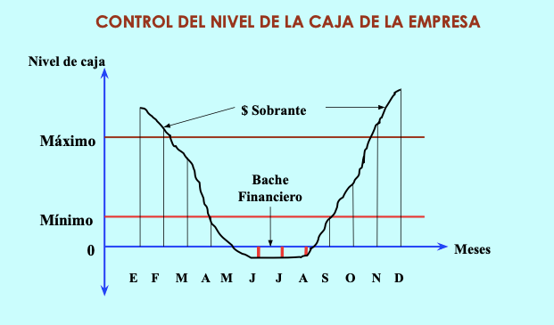

Slide 31
Sistema Presupuestario
Presupuesto de Ventas
Presupuesto Operativo
Presupuesto de Produccion
Presupuesto de Compras
Presupuesto de Gastos
Presupuesto de Inversiones
Compra de Bienes de Uso
Sistema Presupuestario
Presupuesto Financiero
De Ingresos
De Egresos
Estados de Sintesis
Cuadro de resultados proforma
Balance general Proforma

Slide 32
Estados de Síntesis
Constituyen un resumen integrador de los presupuestos operativos, de inversiones y financiero, que se materializa en un Cuadro de Resultados proforma y en un Balance General proforma (estado de origen y de aplicación de fondos). De esta manera el Presupuesto tiene una utilidad más global que la que se obtiene con los presupuestos parciales ya que estos documentos registran, de manera resumida, los efectos que se derivan tanto en la situación económica como en la patrimonial de las previsiones que se realizan en todas las áreas de la Empresa

Slide 33
Cuadro de Resultados Proforma
Con este cuadro se obtiene la expectativa de beneficios esperados por la empresa en el ejercicio económico a presupuestar. Este cuadro de resultados nos permite pronosticar el futuro, a diferencia del cuadro de resultados proveniente de la contabilidad general, que se refiere al pasado.
Se elabora a partir de los distintos presupuestos parciales (ventas, gastos de comercialización, materias primas, producción, gastos indirectos de fabricación, gastos fijos de estructura) y el calculo de las amortizaciones de los bienes de uso.
Costo de Ventas = Presupuesto de producción terminada del período + Stock final – Stock inicial

Slide 34
Sistema Presupuestario
Presupuesto de Ventas
Presupuesto Operativo
Presupuesto de Produccion
Presupuesto de Compras
Presupuesto de Gastos
Presupuesto de Inversiones
Compra de Bienes de Uso
Sistema Presupuestario
Presupuesto Financiero
De Ingresos
De Egresos
Estados de Sintesis
Cuadro de resultados proforma
Balance general Proforma

Slide 35
Balance General Proforma
Representa la síntesis presupuestaria de los bienes, derechos, obligaciones y del Patrimonio Neto esperado por la empresa al final del periodo presupuestado. Permite obtener la misma información que facilita el Balance General, cuando se elabora a través de la Contabilidad General.
Se sintetizan las diversas informaciones obtenidas en la elaboración de los diferentes presupuestos parciales.
La diferencia con el cuadro de resultados proforma radica en que no resulta necesario elaborarlo para periodos inferiores al año, dado que interesa saber cuál es la situación patrimonial al final del año.

Slide 36
Obtencion del Balance Proforma
Saldo del Balance Proforma
• Presupuesto de Inversiones.
• Presupuesto de Compras.
• Presupuesto Financiero.
• Cuadro de Resultados pro-forma.
• Balance General al inicio del período.
Se obtiene extrayendo el saldo de:
• Cajas y Bancos: del presupuesto de financiero.
• Existencias: a partir del presupuesto de compras y de la política de stock prevista.
• Pérdidas y Ganancias: del Cuadro de Resultados proforma.
Saldo final del Balance
• Bienes de Uso.
• Bienes Intangibles.
• Amortizaciones Acumuladas.
• Deudas de corto y de largo plazo.
• Capital Social.
• Reservas.
Se puede obtener al añadir al saldo inicial procedente del Balance General los aumentos y las disminuciones previstas según los distintos presupuestos parciales al inicio del periodo de las cuentas de:

Slide 37
Control Presupuestario
Compara valores medidos de las variables economicas-financieras por actividad real con los determinados en los presupuestos
¿Cómo funciona? --> Calculo de desviaciones
Función que cumple la dirección

Slide 38
Estapas del control presupuestario
Comparación de los pronósticos con los resultados reales
Análisis de las desviaciones
Correción de las variaciones
Indice de ventas, precios, costo estandar, costo estimado, etc.
Atribuidas a un responsable
Desvio por: Variaciones en el volumen de actividad, en los precios, costos, etc.
Pueden ser modificar el presupuesto o rectificar en la línea de actuación de las distintas áreas

Slide 39

Ventajas del control presupuestario
01
Permite establecer previsiones razonables
04
Funciona como instrumento de dirección
02
Permite realizar análisis de los acontecimientos para modificar/actualizar programas
05
Se racionaliza la toma de decisiones y el análisis de resultados
03
Investiga las causas de variaciones
06
Precisa responsabilidades de las personas y departamentos

Slide 40

Informes de Rutina: Atienden responsabilidades asignadas a los miembros de la organización
Informes de Operación
Informes de Excepción: Cuando aparecen desvíos importantes o situaciones que ponen en riesgo el desarrollo normal de actividades
Informes Cuantitativos: Se presentan los desvíos, porcentajes y datos que ilustren mejor la situación
Informes Orientados: El que lo realiza emite juicios, justifica o evita posterior justificación

Slide 41
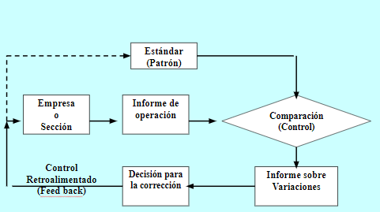

Slide 42
¡Muchas gracias!

